Slide 1
图元变换与投影

Slide 2
概要
图形流程
坐标变换、窗口变换
平面几何投影

Slide 3
三维图形的基本问题（1）
在二维屏幕上如何显示三维形体？
  显示器屏幕、绘图纸等是二维的
  显示对象是三维的
  解决方法----投影
  三维显示设备正在研制中
  二维形体的表示----直线段、折线、曲线段、多边形区域
  二维形体的输入----简单（图形显示设备与形体的维数一致）
如何表示三维形体？

Slide 4
三维图形的基本问题（2）
  三维形体的表示----空间直线段、折线、曲线段、多边形、曲面片
  三维形体的输入、运算、有效性保证----困难
  解决方法----各种用于形体表示的理论、模型、方法
  物体之间或物体的不同部分之间存在相互遮挡关系
  遮挡关系是空间位置关系的重要组成部分
  解决方法----消除隐藏面与隐藏线
如何反映遮挡关系？

Slide 5
三维图形的基本问题（3）
如何产生真实感图形
  何谓真实感图形
    逼真的
    示意的
  人们观察现实世界产生的真实感来源于
    空间位置关系----近大远小的透视关系和遮挡关系
    光线传播引起的物体表面颜色的自然分布
  解决方法----建立光照明模型、开发真实感图形绘制方法

Slide 6
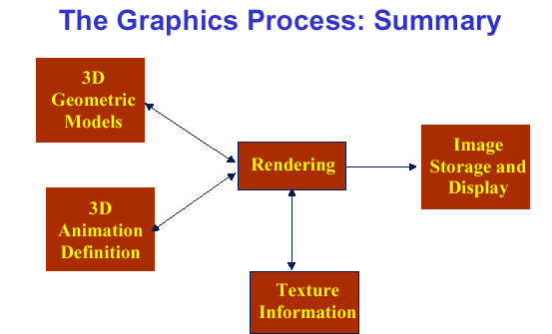
图形处理过程

Slide 7
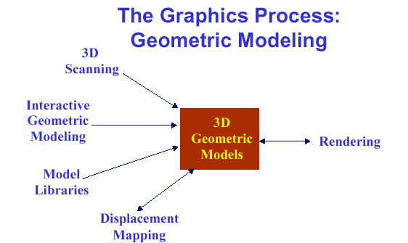
图形处理过程

Slide 8
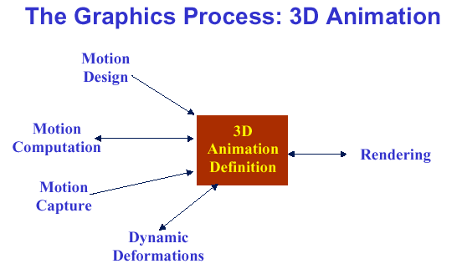
图形处理过程

Slide 9
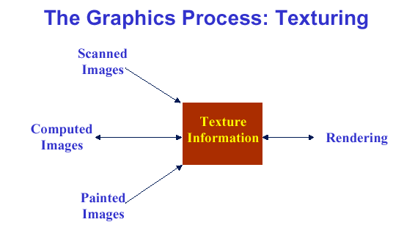
图形处理过程

Slide 10
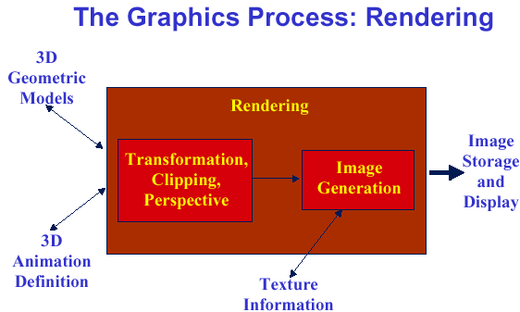
图形处理过程

Slide 11
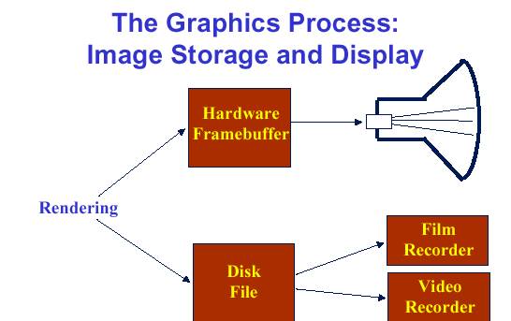
图形处理过程

Slide 12
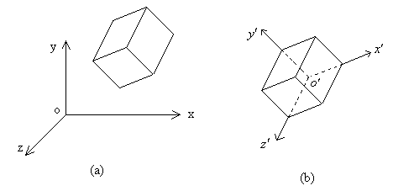
三维图形的显示流程图
模型变换
  模型坐标系
    Modeling Coordinate
    物体的局部坐标系
    在模型坐标系中物体的表示简单

Slide 13
三维图形的显示流程图
  模型变换
    Modeling Transformation
    将物体从本身的模型坐标系变换到上层物体的模型坐标系（或世界坐标系）的几何变换
    模型变换是构造复杂物体的方法
    例子：
模型变换1

Slide 14

三维图形的显示流程图--何时裁剪
  投影之前裁剪----三维裁剪
    三维物体的表面通常被离散表示成多边形或折线，而对这类简单图元，三维裁剪同样比较简单。
    三维图形在显示过程中需要被消隐，做这个工作要有图形的深度信息，所以必须在投影之前完成
    优点： 只对可见的物体进行投影变换
    缺点： 三维裁剪相对复杂

Slide 15
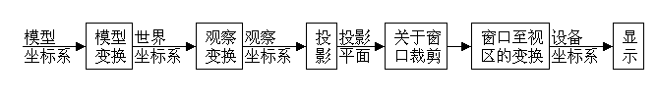
三维图形的显示流程图--何时裁剪
  采用二维裁剪的三维图形显示流程图
  投影之后裁剪----二维裁剪
    优点： 二维裁剪相对容易
    缺点： 需要对所有的物体进行投影变换

Slide 16
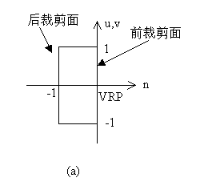
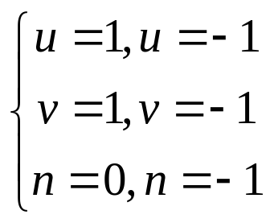
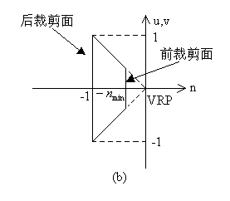
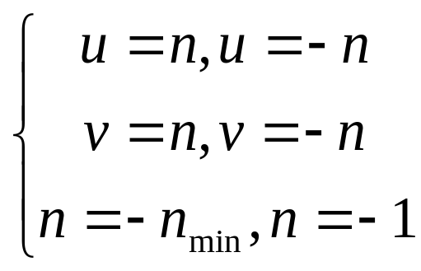
三维图形的显示流程图
规范视见体的表面方程表示
  平行投影的规范视见体
    半立方体
  透视投影的规范视见体
    四棱台

Slide 17
三维图形的显示流程图
  为什么引入规范视见体
    简化投影
    简化裁剪
  规范化变换
    将任意视见体变换成规范视见体的变换
  规范投影坐标（三维屏幕坐标 ）
    经规范化的观察坐标系

Slide 18
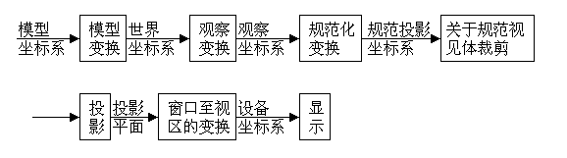
三维图形的显示流程图
  采用规范视见体的三维图形显示流程图

Slide 19
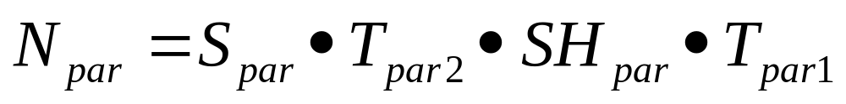
三维图形的显示流程图
平行投影视见体的规范化
  将任意的平行投影视见体变换为规范平行投影视见体
  方法：变换的分解与合成
  步骤
  结果

Slide 20
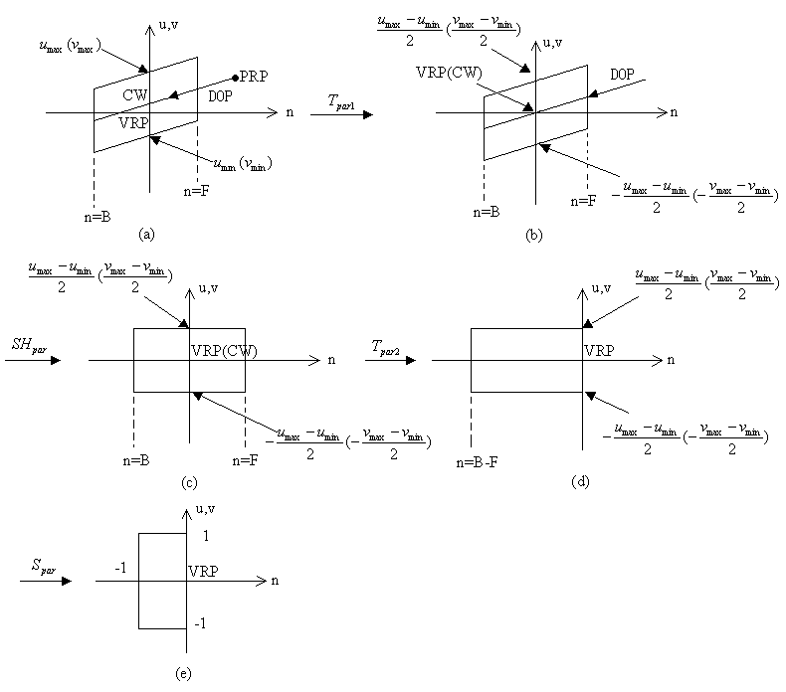
三维图形的显示流程图

Slide 21
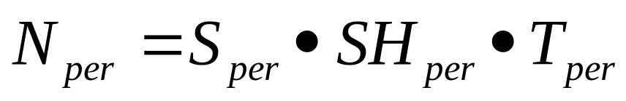
三维图形的显示流程图
透视投影视见体的规范化
  将任意的透视投影视见体变换为规范透视投影视见体
  方法：变换的分解与合成
  步骤
  结果

Slide 22
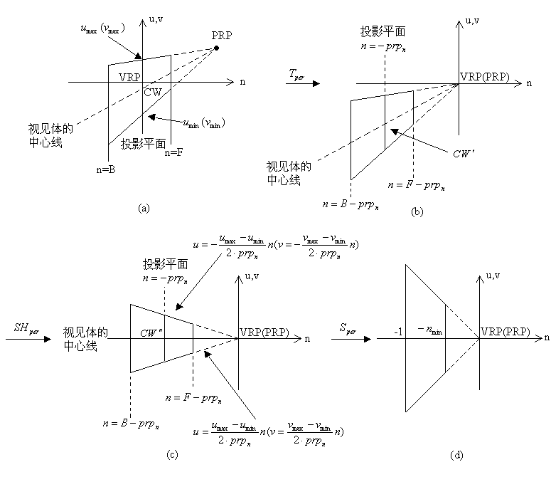
三维图形的显示流程图

Slide 23
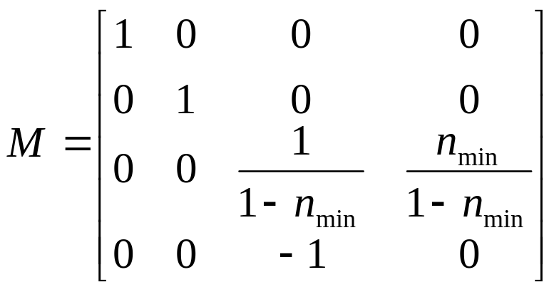
三维图形的显示流程图
规范视见体之间的变换
  将透视投影的规范视见体变换为平行投影的规范视见体
  为什么
    关于长方体的裁剪较关于正四棱台的裁剪简单。
    平行投影较透视投影简单。
    透视投影与平行投影都采用同一套裁剪与投影程序，处理一致，便于用硬件实现。

Slide 24
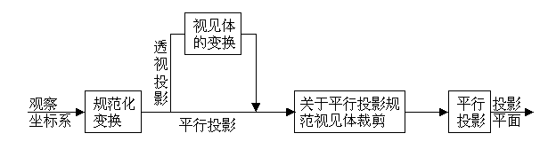
三维图形的显示流程图
  将视见体变换结合到透视投影的规范化变换矩阵中
  采用视见体变换的三维图形显示流程图

Slide 25
图形显示过程小结
对应于三维裁剪的实现过程
1、将三维坐标扩展为齐项坐标，(x,y,z)→(x,y,z,1)；
2、进行模型变换；
3、进行观察变换；
4、进行视见体的规范化变换Npar或Nper；
5、除以h返回三维空间（有些情况下，h保持为1，所以不必做除法运算）；
6、关于规范视见体进行裁剪；
7、将三维坐标扩展为齐项坐标；
8、进行投影变换Mort或Mper；
9、进行窗口至视区的变换；
10、除以h返回二维设备坐标系 ；
11、扫描转换（显示）。

Slide 26

图形显示过程小结
对应齐次坐标空间裁剪的实现过程
1、将三维坐标扩展为齐次坐标（对于直接用齐次坐标表示的图形不需要进行这一步）；
2、进行模型变换；
3、进行观察变换；
4、进行视见体的规范化变换Npar或 ；
5、在齐项坐标空间中关于裁剪窗口裁剪;
6、进行平行投影变换Mort。
7、进行窗口至视区的变换。
8、除以h返回二维设备坐标系。
9、扫描转换（显示）。

Slide 27
图形变换
变换的数学基础
二维基本变换
齐次坐标与二维变换的矩阵表示
复合变换与变换的模式
其它变换
二维图形的显示流程图
窗口到视区的变换
三维几何变换
坐标系之间的变换

Slide 28
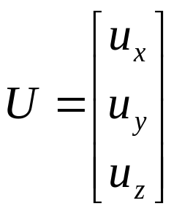
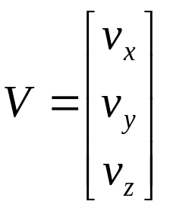
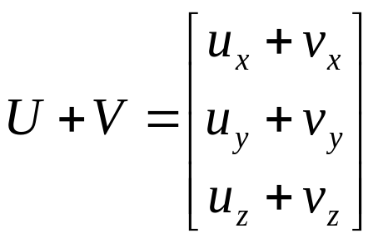
变换的数学基础(1/4)
向量空间
  元素的集合，加减数乘运算
向量（矢量）
  向量和

Slide 29
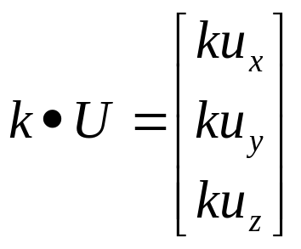
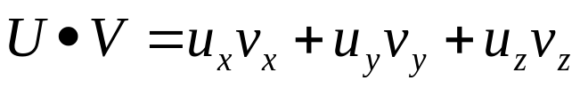



变换的数学基础(2/4)
  向量的数乘
  向量的点积
    性质

Slide 30
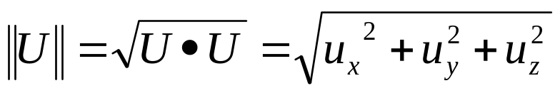
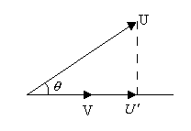
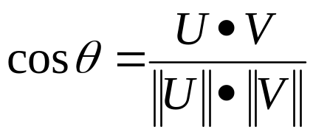
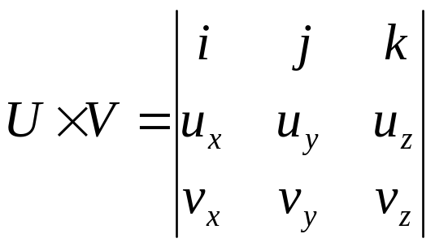
变换的数学基础(3/4)
  向量的长度
    单位向量
    点积运算的几何解释
    向量的夹角
  向量的叉积

Slide 31

变换的数学基础(4/4)
矩阵
  阶矩阵
  n阶方阵
  零矩阵
  行向量与列向量
  单位矩阵
  矩阵的加法
  矩阵的数乘
  矩阵的乘法
  矩阵的转置
  矩阵的逆

Slide 32
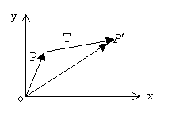

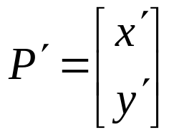
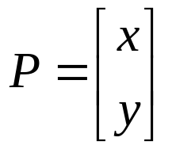
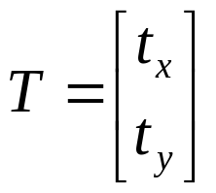
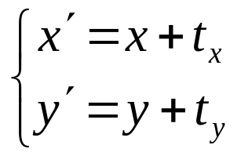
二维基本变换（1/3）
平移变换

Slide 33

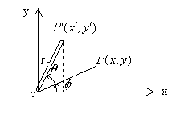

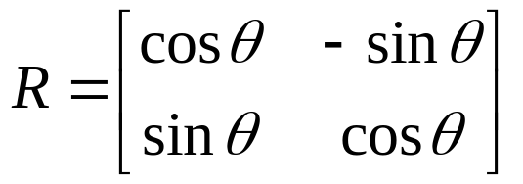
二维基本变换（2/3）
旋转变换
  绕坐标原点旋转角度 （逆时针为正，顺时针为负）

Slide 34
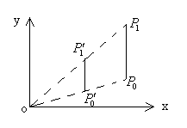

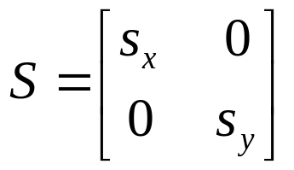
二维基本变换（3/3）
放缩变换
  以坐标原点为放缩参照点
  不仅改变了物体的大小和形状，也改变了它离原点的距离

Slide 35
齐次坐标与二维变换的矩阵表示 （1/4）
为什么需要齐次坐标？
多个变换作用于多个目标
变换合成
变换合成的问题
引入齐次坐标
变换的表示法统一

Slide 36

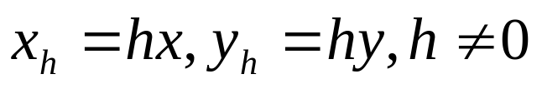
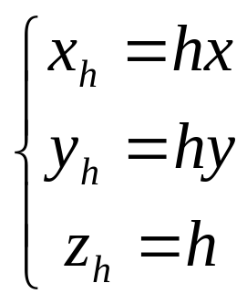
齐次坐标与二维变换的矩阵表示（2/4）
齐次坐标
  定义
    (x,y)点对应的齐次坐标为
  (x,y)点对应的齐次坐标为三维空间的一条直线

Slide 37
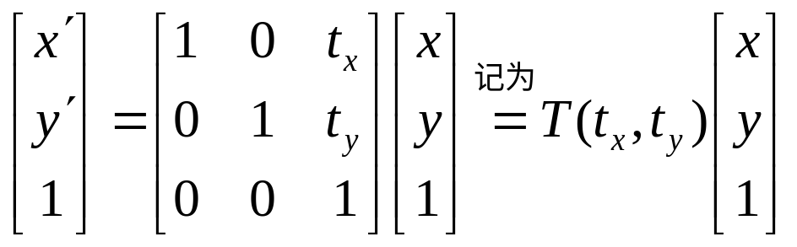
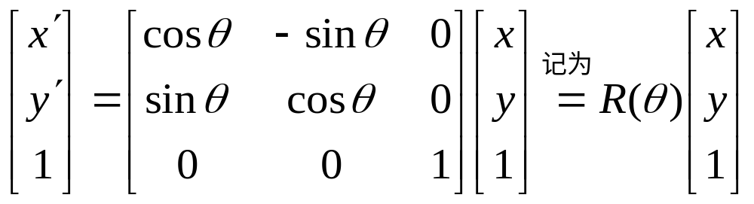
齐次坐标与二维变换的矩阵表示（3/4）
标准齐次坐标(x,y,1)
二维变换的矩阵表示
  平移变换
  旋转变换

Slide 38
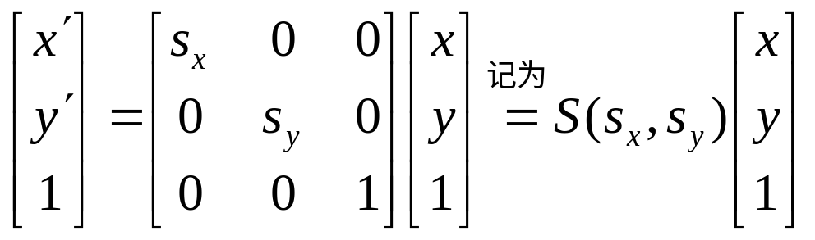
齐次坐标与二维变换的矩阵表示（4/4）
  放缩变换
变换具有统一表示形式的优点
  便于变换合成
  便于硬件实现

Slide 39

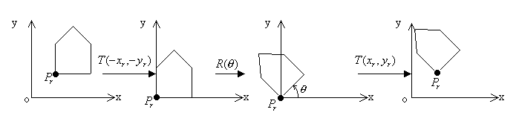
复合变换及变换的模式（1/6）
问题：如何实现复杂变换？
关于任意参照点 的旋转变换
变换分解
变换合成

Slide 40
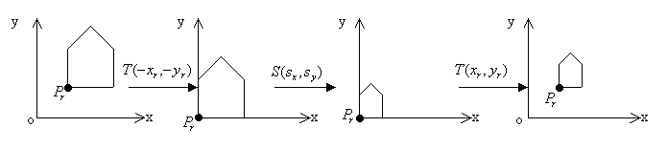
复合变换及变换的模式（2/6）
关于任意参照点 的放缩变换

Slide 41
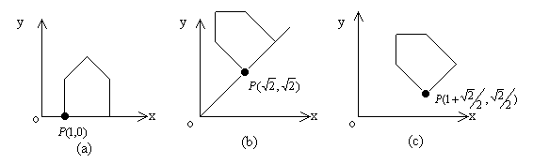
复合变换及变换的模式（3/6）
变换的结果与变换的顺序有关（矩阵乘法不可交换）
Translate2D(1,0);
Rotate2D(45);
House();
Rotate2D(45);
Translate2D(1,0);
House();

Slide 42
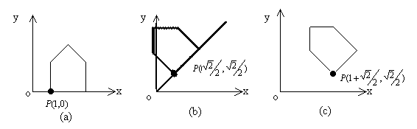
复合变换及变换的模式（4/6）
变换的固定坐标系模式
  相对于同一个固定坐标系
  先调用的变换先执行，后调用的变换后执行
Rotate2D(45);
Translate2D(1,0);
House();

Slide 43
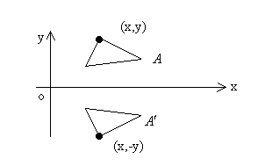
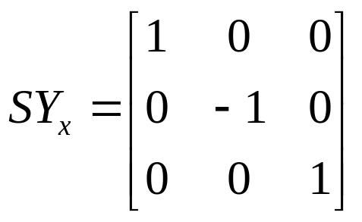
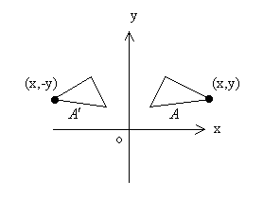
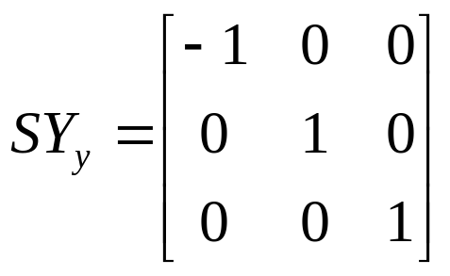
其它变换（1/6）
对称变换
  关于x轴的对称变换
  关于y轴的对称变换

Slide 44

其它变换(2/6)
  关于任意轴的对称变换

Slide 45



其它变换(3/6)
错切变换
  以y轴为依赖轴的错切变换
    以y=0为参考轴

Slide 46



其它变换(4/6）
    以 为参考轴

Slide 47



其它变换（5/6）
  以x轴为依赖轴的错切变换

Slide 48


其它变换（6/6）
仿射变换与仿射空间
  点不是向量，不能做向量空间中的运算
  代数学中可以，与坐标系有关
  点有确切位置但是没有长度和方向
  仿射空间中可以做点和向量的运算
  仿射空间伴随一个向量空间

Slide 49


二维图形的显示流程图（1/4）
坐标系：建立了图形与数之间的对应联系
  世界坐标系(world coordinate)
  用户坐标系(user coordinate)
  局部坐标系(local coordinate)

Slide 50

二维图形的显示流程图（2/4)
  屏幕坐标系(screen coordinate)
  设备坐标系(device coordinate)

Slide 51
二维图形的显示流程图（3/4）
窗口
  在世界坐标系中指定的矩形区域
  用来指定要显示的图形
视区
  在设备坐标系（屏幕或绘图纸）上指定的矩形区域
  用来指定窗口内的图形在屏幕上显示的大小及位置
窗口到视区的变换

Slide 52


二维图形的显示流程图（4/4）

Slide 53


窗口到视区的变换（1/2）
目标
  将窗口之中的图形变换到视区中
变换的求法
  变换的分解与合成

Slide 54


窗口到视区的变换（2/2）

Slide 55


三维几何变换（1/5）
三维其次坐标
    (x,y,z)点对应的齐次坐标为
    标准齐次坐标(x,y,z,1)
右手坐标系

Slide 56


三维几何变换（2/5）
平移变换
放缩变换

Slide 57


三维几何变换（3/5）
旋转变换
  绕x轴
  绕y轴

Slide 58


三维几何变换（4/5）
  绕z轴
错切变换

Slide 59


三维几何变换（5/5）
对称变换
  关于坐标平面xy的对称变换
三维变换的一般形式

Slide 60

坐标系之间的变换
什么是？
  建立坐标系之间的变换关系
  将图形从一个坐标系中变换到另一个坐标系中
怎样求？

Slide 61
投影
三维图形的基本问题
平面几何投影
观察坐标系中的投影变换
投影举例
三维图形的显示流程图
三维裁剪
图形显示过程小结

Slide 62

平面几何投影（1/12）
照像机模型与投影
  如何投影?
  生活中的类比--如何拍摄景物？
    拍摄过程
      选景
      取景--裁剪
      对焦—参考点
      按快门--成像
    移动方式
      移动景物
      移动照相机
    两个坐标系

Slide 63

平面几何投影（2/12）
  投影—照相机模型
    选定投影类型
    设置投影参数– 拍摄方向、距离等
    三维裁剪 –取景
    投影和显示 –成像
  简单的三维图形显示流程图

Slide 64
平面几何投影（3/12）
平面几何投影及其分类
  投影
    将n维的点变换成小于n维的点
    将3维的点变换成小于2维的点
  投影中心(COP:Center of Projection)
    视觉系统—观察点、视点
    电影放映机—光源
  投影面
    不经过投影中心
    平面--照相机底片
    曲面—球幕电影视网膜

Slide 65

平面几何投影（4/12）
  投影线
    从投影中心向物体上各点发出的射线
    直线—光线
    曲线—喷绘
  平面几何投影
    投影面是平面
    投影线为直线
  投影变换
    投影过程
    投影的数学表示

Slide 66

平面几何投影（5/12）
  投影分类
投影中心与投影平面之间的距离为无限
投影中心与投影平面之间的距离为有限

Slide 67

平面几何投影（6/12）

Slide 68
平面几何投影（7/12）
  透视投影
    投影中心与投影平面之间的距离为有限
    参数：投影方向
    例子：室内白炽灯的投影，视觉系统
    灭点：不平行于投影平面的平行线，经过透视投影之后收敛于一点，称为灭点.
    主灭点:平行于坐标轴的平行线的灭点。
      一点透视
      两点透视
      三点透视
    特点：产生近大远小的视觉效果，由它产生的图形深度感强，看起来更加真实。
灭点的个数?
主灭点的个数由什么决定?

Slide 69

平面几何投影（8/12）

Slide 70

平面几何投影（9/12）

Slide 71

平面几何投影（10/12）
  平行投影
    投影中心与投影平面之间的距离为无限
    是透视投影的极限状态

Slide 72

平面几何投影（11/12）
    正投影与斜投影

Slide 73

平面几何投影（12/12）
    三视图：正视图、侧视图和俯视图

Slide 74
观察坐标系中的投影变换（1/15）
如何进行投影变换？
观察坐标系
  生活中的类比--移动舞台还是移动摄像机
    移动舞台
      投影（摄像）简单
      移动难度大
    移动摄像机
      移动容易
      投影复杂
变换的分解与合成
采用观察坐标系，投影简单

Slide 75

观察坐标系中的投影变换（2/15）
  什么是观察坐标系
    View Reference Coordinate或VRC
    照相机所在的坐标系
  如何建立观察坐标系
    坐标原点----聚焦参考点在底片（投影平面）上的投影，称为观察参考点VRP（View Reference Point)
    n轴----照相机镜头方向（投影平面的法向）
    v轴----照相机向上的方向（观察正向）
    u轴----

Slide 76

观察坐标系中的投影变换（3/15）

Slide 77
观察坐标系中的投影变换（4/15）
  为什么需要观察坐标系
    简化和加速投影变换
    投影平面---- n=0
    投影中心---- （0，0，d)
视见体
  视见体是三维裁剪窗口
  建立步骤
定义窗口
发出射线
形成观察空间
前后裁剪面
形成视见体

Slide 78

观察坐标系中的投影变换（5/15）
  投影参考点
    PRP:Projection Reference Point
    透视投影：COP==PRP
    平行投影：投影方向DOP=窗口中心CW-PRP

Slide 79


观察坐标系中的投影变换（6/15）

Slide 80
观察坐标系中的投影变换（7/15）
投影参数
参数
作用
投影类型
定义投影是平行投影还是透视投影
观察参考点VRP
在世界坐标系中指定，为观察坐标系原点
观察平面法向VPN
在世界坐标系中指定，为观察坐标的n轴
观察正向UVP
在世界坐标系中指定，确定观察坐标系的v轴
投影参考点PRP
在观察坐标系中指定确定投影中心或投影方向
前裁剪面裁距F
在观察坐标系中指定，n＝F为前裁剪面
后B裁剪面裁距
在观察坐标系中指定，n＝B为后裁剪面
窗口umin、umax、vmin、vmax
在观察坐标系的uv平面上指定，确定窗口与视见体

Slide 81

观察坐标系中的投影变换（8/15）
透视投影变换
  问题----在uvn中，投影平面为n=0，投影中心为（0，0，d)，待投影点为P，求投影点Q

Slide 82


观察坐标系中的投影变换（9/15）
  投影线的参数方程
  投影平面方程 n=0
  Q点的坐标

Slide 83



观察坐标系中的投影变换（10/15）
  透视投影变换矩阵

Slide 84

观察坐标系中的投影变换（11/15）
平行投影变换
  问题----在uvn中，投影平面为n=0，投影方向为（0，0，-1)，待投影点为P，求投影点Q

Slide 85


观察坐标系中的投影变换（12/15）
  投影线的参数方程
  投影平面方程 n=0
  Q点的坐标

Slide 86




观察坐标系中的投影变换（13/15）
  平行投影变换矩阵
透视投影与平行投影之间的关系

Slide 87





观察坐标系中的投影变换（14/15）
从世界坐标系到观察坐标系的变换
  条件
    VRC的坐标原点（观察参考点）VRP（ ， ， ）
    投影平面法向VPN
    观察正向VUP
，，

Slide 88

观察坐标系中的投影变换（15/15）
  结论

Slide 89


投影举例（1/5）
待投影的单位立方体
缺省投影参数
参数 值
投影类型 平行投影
VRP（WC） （0,0,0）
VPN（WC） （0,0,1）
VUP（WC） （0,1,0）
PRP（VRC） （0.5,0.5,1）
窗口（VRC） （0,1,0,1）
F(VRC) 正无穷
B(VRC) 负无穷

Slide 90


投影举例（2/5）
透视投影
  一点透视
参数 值
投影类型 透视投影
VRP（WC） （0,0,0）
VPN（WC） （0,0,1）
VUP（WC） （0,1,0）
PRP（VRC）（0.5,0.5,4）
窗口（VRC）（-0.5,1.5,-0.5,1.5）
参数 值
投影类型 透视投影
VRP（WC） （0,0,0）
VPN（WC） （0,0,1）
VUP（WC） （0,1,0）
PRP（VRC）（2.0,2.0,4.0）
窗口（VRC）（-0.5,1.5,-0.5,1.5）

Slide 91


投影举例（3/5）
  两点透视
参数 值
投影类型 透视投影
VRP（WC） （0,0,0）
VPN（WC） （1,0,1）
VUP（WC） （0,1,0）
PRP（VRC） （0.5,0.5,4）
窗口（VRC） （-1.5,1.5, -1.5, 1.5）
参数 值
投影类型 透视投影
VRP（WC） （0,0,0）
VPN（WC） （1,0,1）
VUP（WC） （1,1,0）
PRP（VRC） （0.5,0.5,4）
窗口（VRC） （-1.5,1.5, -1.5, 1.5）

Slide 92


投影举例（4/5）
平行投影
参数 值
投影类型 平行投影
VRP（WC） （0,0,0）
VPN（WC） （0,0,1）
VUP（WC） （0,1,0）
PRP（VRC） （0.5,0.5,1）
窗口（VRC） （-0.5,1.5,0.5,1.5）
参数 值
投影类型 平行投影
VRP（WC） （0,0,0）
VPN（WC） （1,1,1）
VUP（WC） （0,1,0）
PRP（VRC） （0.5,0.5,2）
窗口（VRC） （-0.5,1.5,0.5,1.5）

Slide 93

投影举例（5/5）
前、后裁剪面的影响
参数 值
投影类型 透视投影
VRP（WC） （0,0,0）
VPN（WC） （0,0,1）
VUP（WC） （0,1,0）
PRP（VRC） （0.5,0.5,2）
窗口（VRC） （-0.5,1.5,-0.5,1.5）
F（VRC） 1.2
B（VRC） 0.2

Slide 94
程序作业
用程序实现一个图元（二维三维均可）在窗口中的变换。
用程序实现一个三维图元到窗口中的透视投影变换。
（注意：不要使用openGL的变换调用，直接用程序实现，可以调用矩阵的乘法等数学计算）。

